Slide 1


ỦY BAN NHÂN DÂN QUẬN LONG BIÊN
TRƯỜNG MẦM NON GIA THỤY
GIÁO ÁN PHÁT TRIỂN NGÔN NGỮ
Đề tài: Thơ : Đi chơi phố
Lứa tuổi : Nhà trẻ D1 ( 24 – 36 tháng)

Slide 2

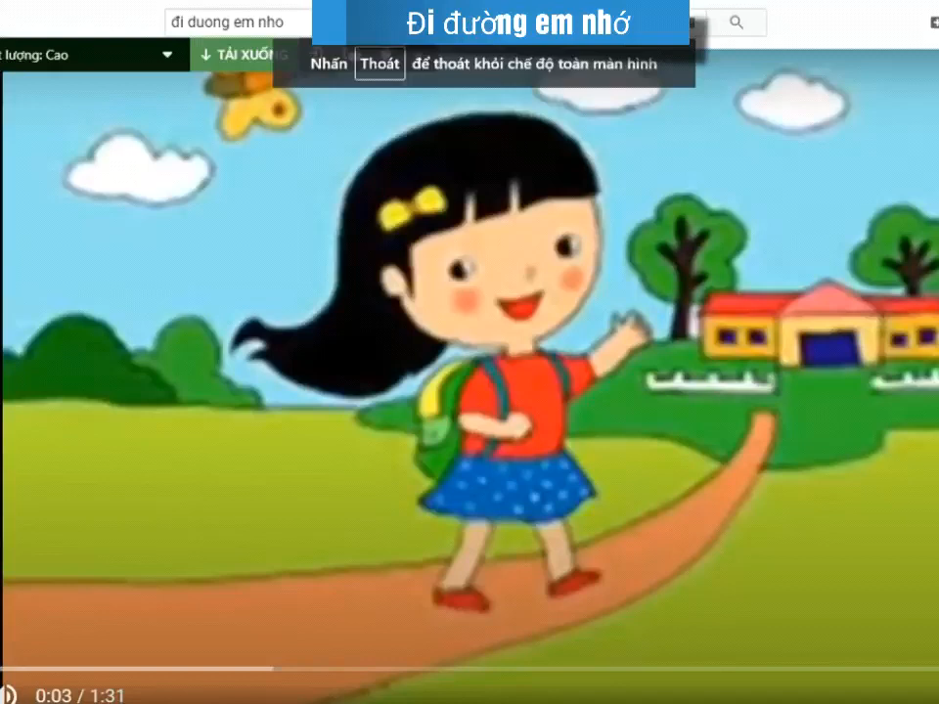
1.Ổn định : Co và trẻ cùng hát

Slide 3

2. Cô đọc lần 1
Đi chơi phố
Ði chơi phố
Gặp đèn đỏ
Dừng lại thôi
Không qua vội
Ðèn vàng rồi
Tiếp đèn xanh
Nào nhanh nhanh
Qua đường nhé!
Triệu Thị Lê

Slide 4

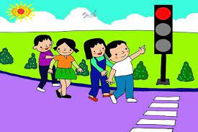
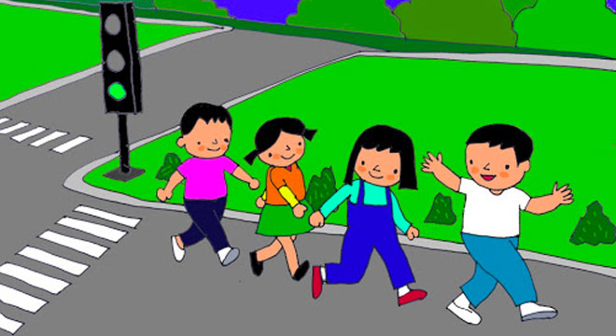
Cô đọc lần 2 : Cùng tranh minh họa
Đi chơi phố
Ði chơi phố
Gặp đèn đỏ
Dừng lại thôi
Không qua vội
Ðèn vàng rồi
Tiếp đèn xanh
Nào nhanh nhanh
Qua đường nhé!

Slide 5
Trẻ đọc cùng cô

Slide 6

3.Kết thúc

